Slide 1




Proyecto Bets curso 2021-2022
VERIFICACIÓN
- IS1- uso de GitHub
- Lab 1.0- sonarlint+sonarcloud

Slide 2
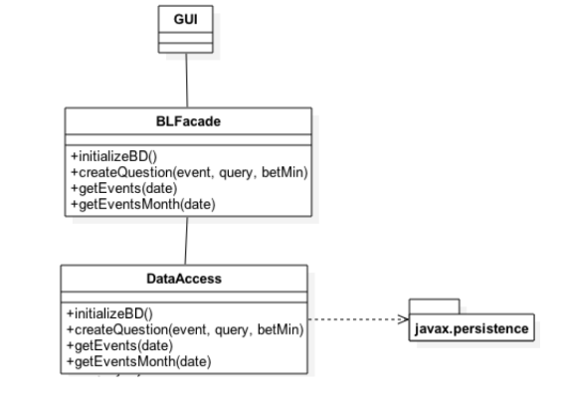
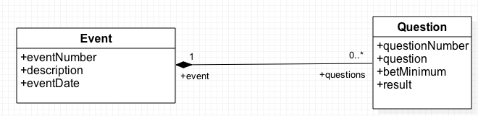
Diseño: Arquitectura de tres capas
MODELO DE DOMINIO

Slide 3
Diseño: Arquitectura de tres capas
public Question createQuestion(Event event, String question, float betMinimum)
throws QuestionAlreadyExist {
Event ev = db.find(Event.class, event.getEventNumber());
if (ev.DoesQuestionExists(question))
throw new QuestionAlreadyExist(ResourceBundle.getBundle("Etiquetas").
getString("ErrorQueryAlreadyExist"));
db.getTransaction().begin();
Question q = ev.addQuestion(question, betMinimum);
db.persist(ev);
db.getTransaction().commit();
return q;
}

Slide 4
Estudio de caja Blanca: Condición
1
2
3
4
5
6
7
8
9
public Question createQuestion(Event event, String question, float betMinimum)
throws QuestionAlreadyExist {
Event ev = db.find(Event.class, event.getEventNumber());
if (ev.DoesQuestionExists(question))
throw new QuestionAlreadyExist(ResourceBundle.getBundle("Etiquetas").
getString("ErrorQueryAlreadyExist"));
db.getTransaction().begin();
Question q = ev.addQuestion(question, betMinimum);
db.persist(ev);
db.getTransaction().commit();
return q;
}
S2
IF3
T
S4
F
S6

Slide 5
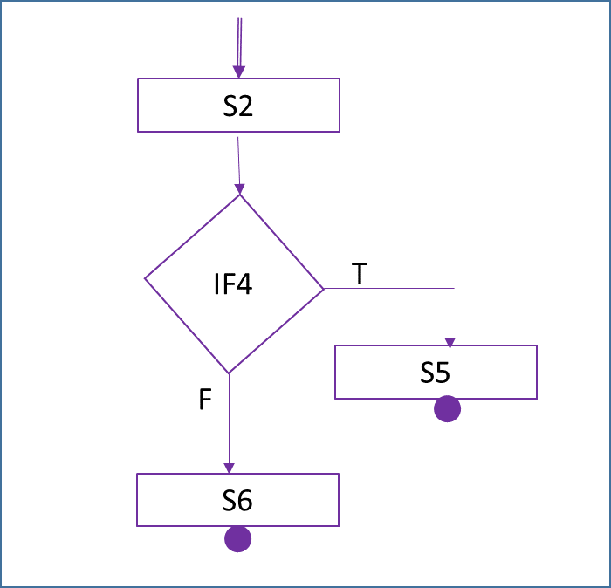
Diseño: Arquitectura de tres capas
e=(#, “Event Text”, 05/10/2022)
q=(e, “Query Text”, 2.0)
public Question createQuestion(Event event, String question, float betMinimum)
throws QuestionAlreadyExist {
...
Event ev = db.find(Event.class, event.getEventNumber());
if (ev.DoesQuestionExists(question)) throw new QuestionAlreadyExist(...));
db.getTransaction().begin();
Question q = ev.addQuestion(question, betMinimum);
db.persist(ev); // db.persist(q) not required when CascadeType.PERSIST db.getTransaction().commit();
return q;
}
Nº caso | Condición a evaluar (etiquetas) | Condición de entrada | Contexto de la prueba |  | Resultados esperados
 |  |  | Estado BD | Dato entrada | Estado BD | Salida
1 | IF4(T) | e.DoesQuestionExists(question) (question q existe en evento e) | e∈BD q∈e q∈BD | e, q, 2.0 | No se modifica | Exception QuestionAlreadyExist
2 | IF4(F) | !e.DoesQuestionExists(question) (question q NO existe en evento e) | e∈BD q∉e | e, q, 2.0 | q∈BD q∈e | q

Slide 6
Estudio de caja Negra: Estudio de Clases de Equivalencia
public Question createQuestion(Event event, String question, float betMinimum)
throws QuestionAlreadyExist;
Restricciones entrada | Clases de equivalencia Válida | Clases de equivalencia Inválida
Valor de event | Event !=null (1) | Event==null (2)
Valor question | Question!=null (3) | Question==null (4)
betMinimum | betMinimum>0 (5) | betMinimum<=0 (6)
Evento finalizado | Event.date> now (7) | Event.date<= now (8)
Event en BD | Event ∈BD (9) | Event ∉BD (10)
Event no question | Question ∉ event (11) | Question ∈ event (12)

Slide 7
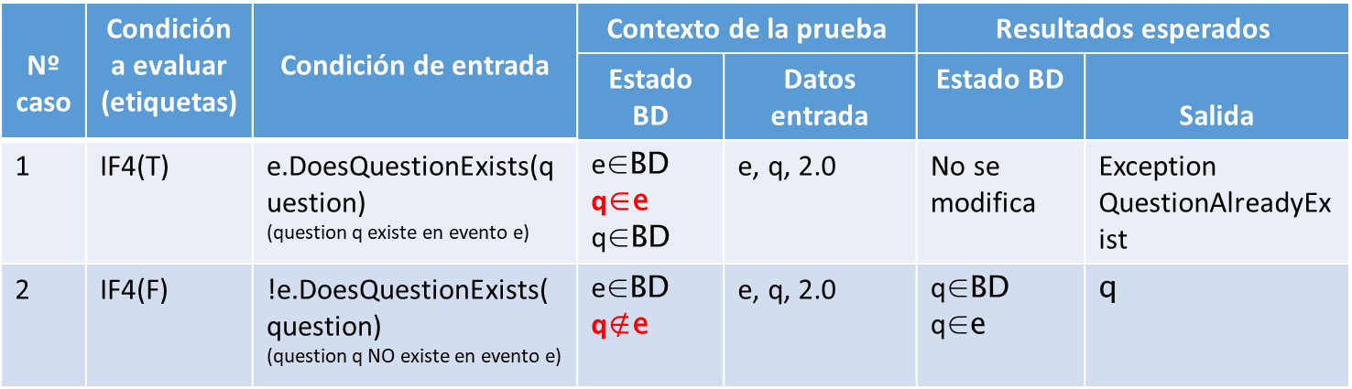
Estudio de caja Negra: Derivar los casos de pruebas (
public Question createQuestion(Event event, String question, float betMinimum)
throws QuestionAlreadyExist;
Nº caso | Clases de equivalencia cubiertas | Contexto de la prueba |  | Resultados esperados
 |  | Estado BD | Datos entrada | Estado BD | Salida
2 (el mismo) | 1, 3, 5, 7, 9, 11 | e∈BD q∉e | e, q, 2.0 | q∈BD q∈e | q
3 | 2 | * | null, q, 2.0 | * | null
4 | 4 | e∈BD | e, null, 2.0 | e∈BD | null
5 | 6 | e∈BD q∉e | e, q, -2.0 | e∈BD, q ∉ e q ∉ BD | null
6 | 8 | …

Slide 8
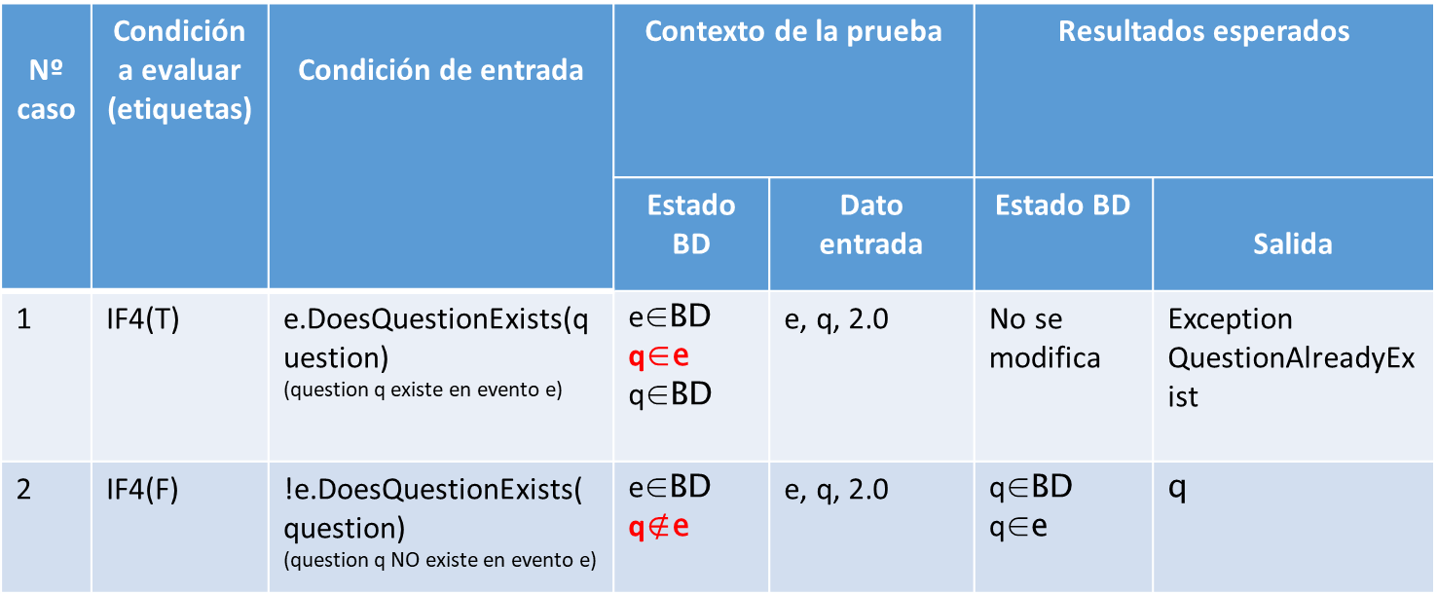
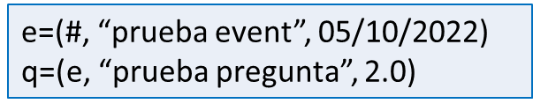
Arquitectura de las pruebas
¿Cómo implementar los casos de prueba?
Las tres partes del test: AAA (Arrangement, Act, Assert)
Arrangement: Preparación del contexto (BD) (no se deben utilizar otros métodos de la clase, sólo el que se quiera probar).
Act: Llamada al código (método que se está probando)
Assert: Comprobar que ha funcionado como se espera.
End:
Pero, al finalizar la prueba y verificar los resultados esperados, la BD debe quedar como en un principio

Slide 9
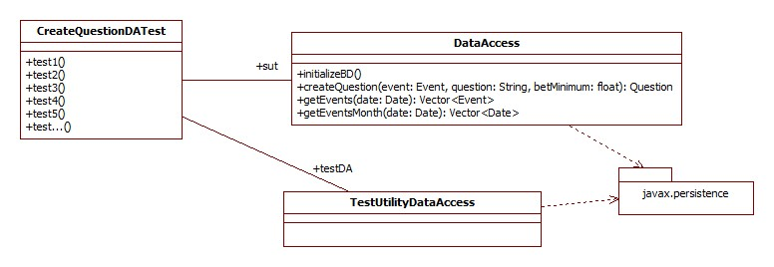
Arquitectura de las pruebas UNITARIAS: Implementación JUnit
public Question createQuestion(Event event, String question, float betMinimum)
throws QuestionAlreadyExist;
Para poder manipular la BD

Slide 10
Implementación de CreateQuestionDATest (JUnit)
public class CreateQuestionDATest {
private static DataAccess sut = new DataAccess(ConfigXML.getInstance().
getDataBaseOpenMode().equals("initialize"));
private static TestUtilityDataAccess testDA = new TestUtilityDataAccess();
private Event ev;
@Test
….
}

Slide 11
Diseño: Arquitectura de tres capas
Implementación CreateQuestionDATest
@Test
// sut.createQuestion: The event has one question with a queryText.
public void test1() {
try {
// configure the state of the system (create object in the dabatase)
String eventText = “Event Text";
SimpleDateFormat sdf = new SimpleDateFormat("dd/MM/yyyy");
Date oneDate = sdf.parse("05/10/2022");
String queryText = "prueba pregunta";
Float betMinimum = 2f;
testDA.open();
ev= testDA.addEventWithQuestion(eventText,oneDate, queryText, betMinimum); testDA.close();
// invoke System Under Test (sut)
assertThrows(QuestionAlreadyExist.class, () ->
sut.createQuestion(ev, queryText, betMinimum));
} catch (ParseException e) {
fail("It must be correct: check the date format");
}
testDA.open(); boolean b = testDA.removeEvent(ev); testDA.close();
System.out.println("Finally " + b);
}
Arrangement
Assert
Act
Recover Initial State
Los test implementados con JUnit no deben elevar excepciones. Deben controlar todas las situaciones e indicar (assert) qué sucede en cada caso.

Slide 12
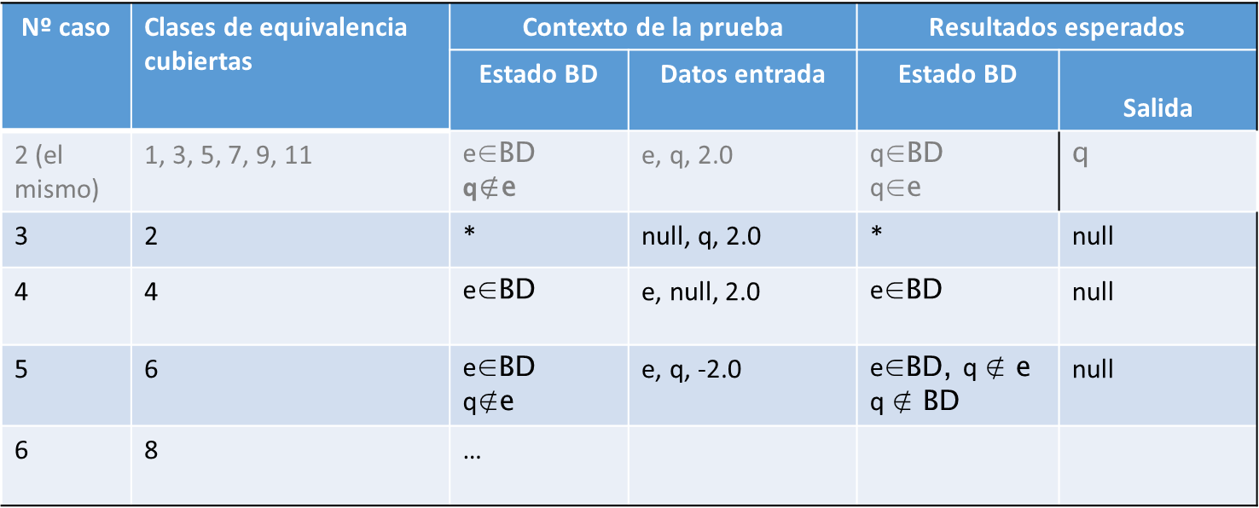
Ejecución CreateQuestionDATest
De las 5 pruebas:
La 1, 2 y 5: funcionan correctamente
La 3 es errónea: java.lang.NullPointerException: Cannot read field "value" because "anotherString" is null
La 4 es errónea: java.lang.NullPointerException: Cannot invoke "domain.Event.getEventNumber()" because "event" is null

Slide 13
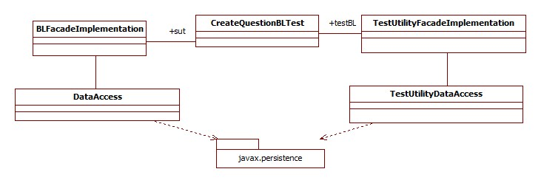
Arquitectura de las pruebas INTEGRACIÓN: Implementación JUnit
src/test/java/utils
src/main/java
src/test/java
businessLogic
dataAccess

Slide 14
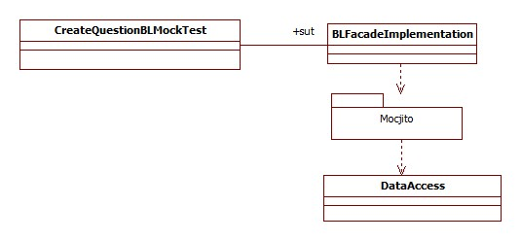
Arquitectura de las pruebas INTEGRACIÓN: Implementación JUnit+Mockito
Mockito

